Slide 1
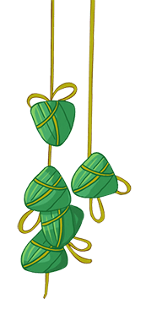
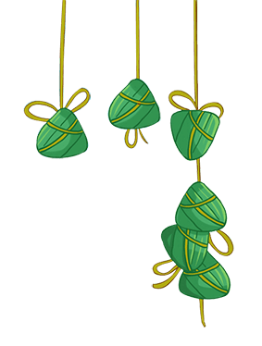
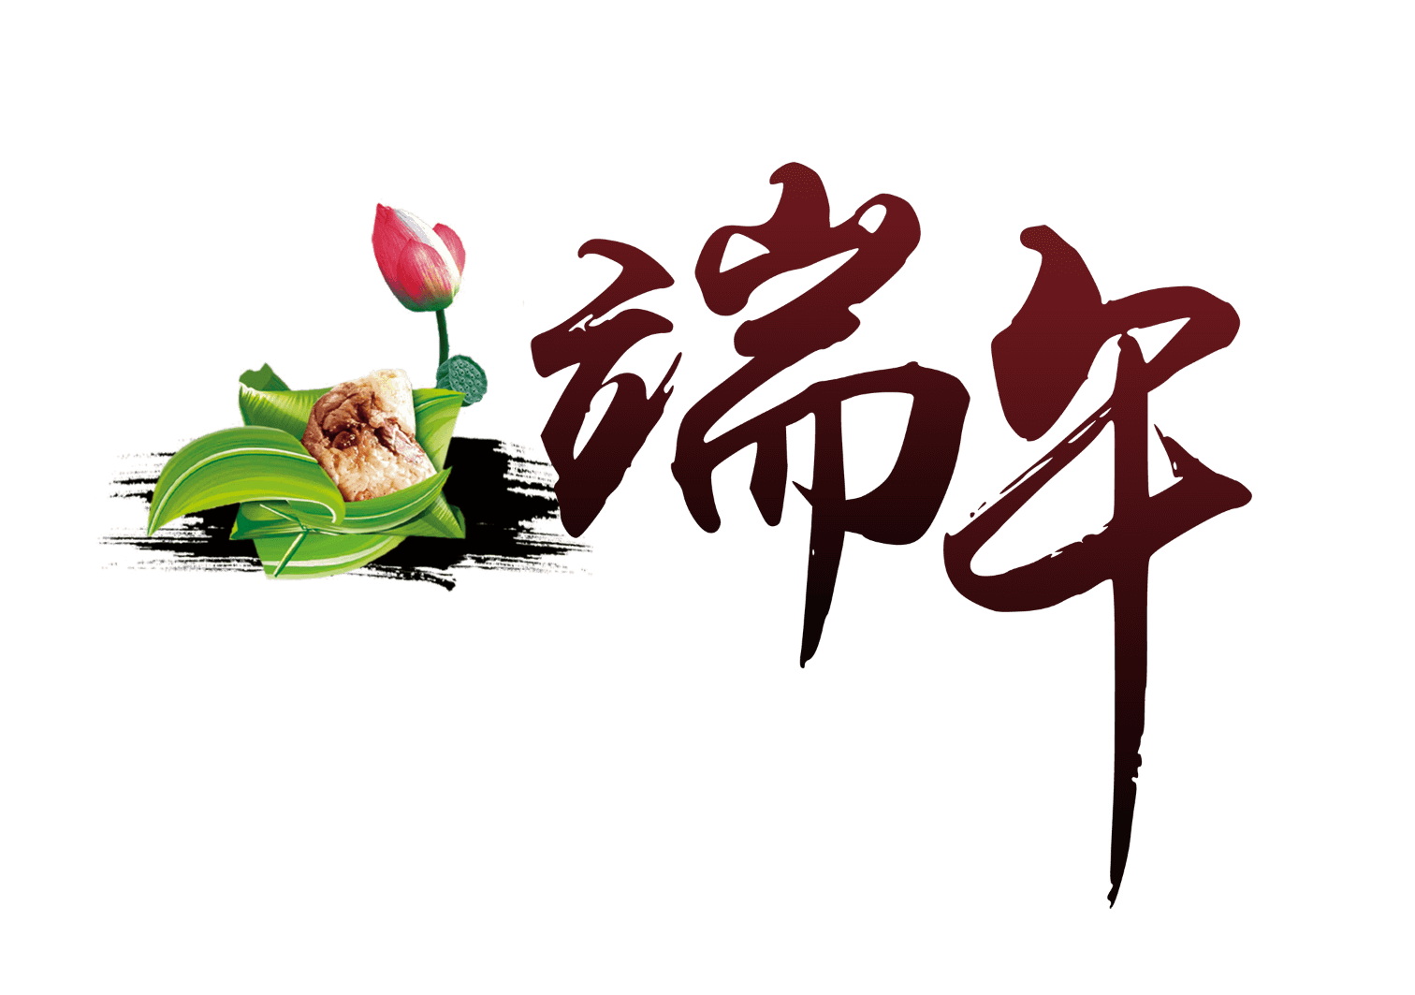


Slide 2

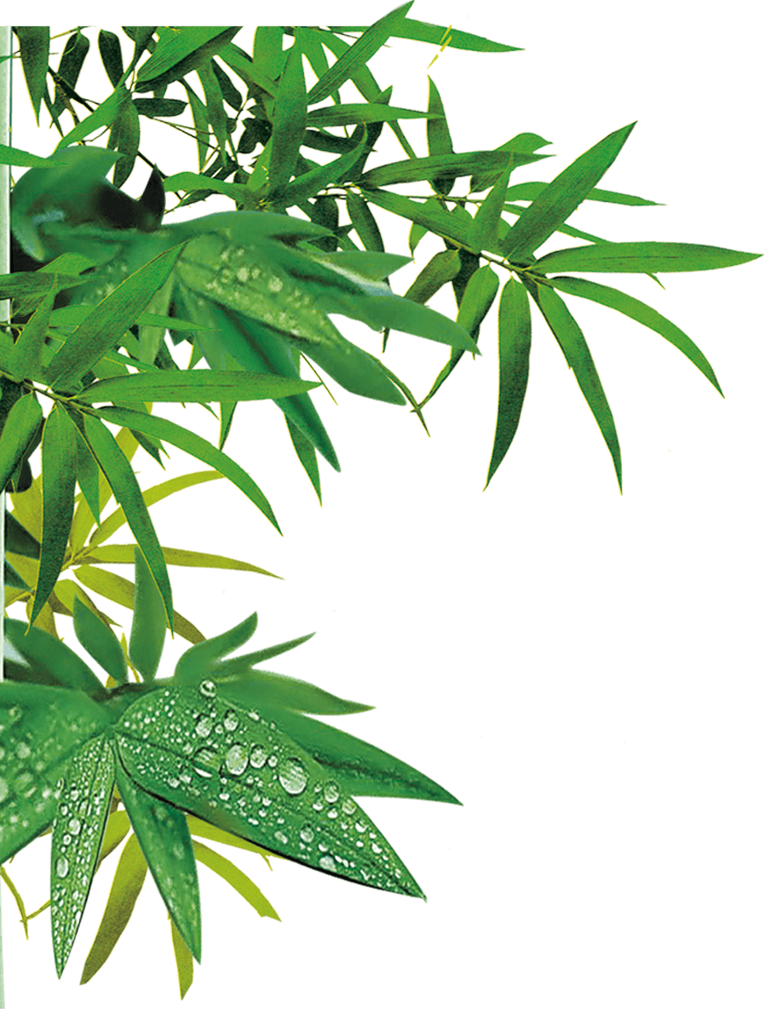
第一章节
第二章节
第三章节
第四章节

Slide 3
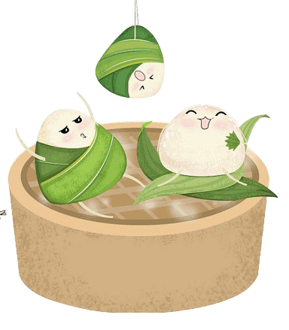
01
端午节来源
单击添加文本单击添加文本单击添加文本单击添加文本单击添加文本单击添加文本单击添加文本单击添加

Slide 4
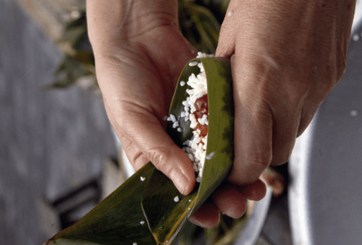
端午节来源
01
端午节
每年农历五月初五为端午节，又称端阳节、五月节、五日节，是中国传统节日。端午节吃粽子、赛龙舟、喝雄黄酒，悬艾叶菖蒲、挂荷包和拴五色丝线，已成为国人普遍行为。

Slide 5
端午节来源
01
小标题
小标题
单击添加文本单击
单击添加文本单击
小标题
小标题
单击添加文本单击添加文本单击添加
单击添加文本单击添加文本单击添加

Slide 6
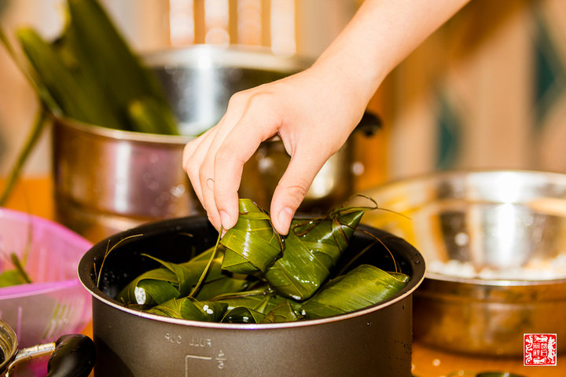
端午节来源
01
01
小标题
单击添加文本单击添加文本
02
小标题
单击添加文本单击添加文本
03
小标题
单击添加文本单击添加文本

Slide 7
端午节来源
01
100
添加标题
80
单击添加文本单击添加文本
60
单击添加文本单击添加文本
40
单击添加文本单击添加文本
20
0
单击添加文本单击添加文本
1月
2月
3月
4月
5月
6月
7月
8月
9月
10月
11月
12月

Slide 8
02
端午节习俗
单击添加文本单击添加文本单击添加文本单击添加文本单击添加文本单击添加文本单击添加文本单击添加

Slide 9

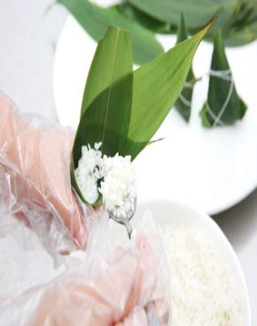
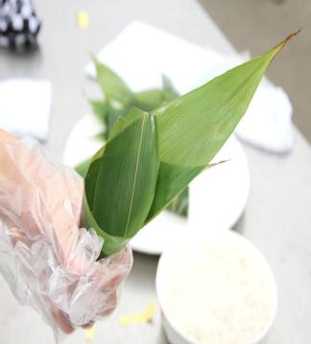
端午节习俗
02
01
习俗
单击添加文本单击添加文本单击添加文本单击添加文本
02
习俗
单击添加文本单击添加文本单击添加文本单击添加文本
03
习俗
单击添加文本单击添加文本单击添加文本单击添加文本

Slide 10
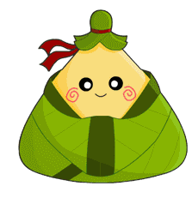
端午节习俗
02
端午节习俗
在春秋之前端午节是祛病防疫的节日，后因爱国诗人屈原在此日殉国明志而演变成中国汉族人民祭奠屈原 以及缅怀华夏民族高洁情怀的节日。

Slide 11
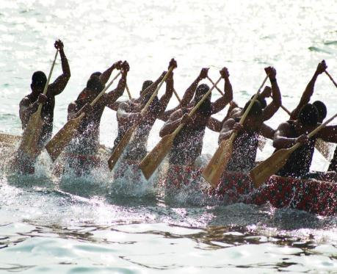
端午节习俗
02
VS
习俗一
习俗一
单击添加文本单击添加文本单击添加
单击添加文本单击添加文本单击添加

Slide 12
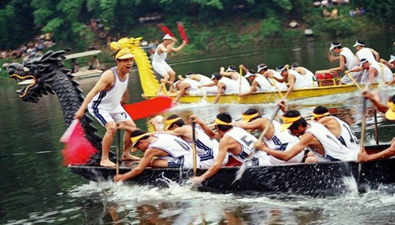
端午节习俗
02
习俗
01
单击添加文本单击添加文本单击添加文本单击添加文本
习俗
02
单击添加文本单击添加文本单击添加文本单击添加文本

Slide 13
03
端午节美食
单击添加文本单击添加文本单击添加文本单击添加文本单击添加文本单击添加文本单击添加文本单击添加

Slide 14
端午节美食
03
小标题
小标题
单击添加文本单击添加文本单击添加
单击添加文本单击添加文本单击添加
小标题
小标题
单击添加文本单击添加文本单击添加
单击添加文本单击添加文本单击添加

Slide 15
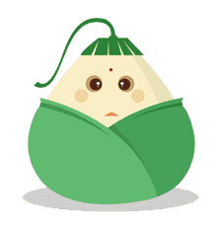
端午节美食
03
端午节美食
在春秋之前端午节是祛病防疫的节日，后因爱国诗人屈原在此日殉国明志而演变成中国汉族人民祭奠屈原 以及缅怀华夏民族高洁情怀的节日。

Slide 16
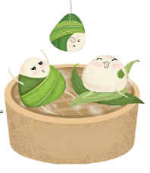
端午节美食
03
小标题
小标题
01
02
单击添加文本单击添加文本单击添加
单击添加文本单击添加文本单击添加
小标题
小标题
03
04
单击添加文本单击添加文本单击添加
单击添加文本单击添加文本单击添加

Slide 17
04
端午节活动
单击添加文本单击添加文本单击添加文本单击添加文本单击添加文本单击添加文本单击添加文本单击添加

Slide 18
端午节活动
04
端午节活动
在春秋之前端午节是祛病防疫的节日，后因爱国诗人屈原在此日殉国明志而演变成中国汉族人民祭奠屈原 以及缅怀华夏民族高洁情怀的节日。

Slide 19
端午节活动
04
小标题
单击添加文本单击添加文本单击添加
小标题
单击添加文本单击添加文本单击添加

Slide 20
端午节活动
04
42%
11%
75%
小标题
小标题
小标题
单击添加文本单击添加文本单击添加
单击添加文本单击添加文本单击添加
单击添加文本单击添加文本单击添加

Slide 21
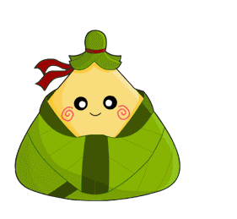
端午节活动
04
单击添加文本单击添加文本单击添加文本单击添加文本单击添加文本单击添加文本单击添加文本单击添加

Slide 22
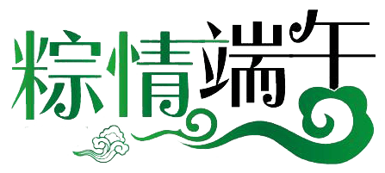

感谢您的欣赏！

